Slide 1
Построение многопроцессорных систем на базе SHARC-процессора (ADSP-21060)
Принципы построения многопроцессорных систем
Многопроцессорные системы на базе SHARC ADSP
Механизм разделения общей внешней шины
Прямое чтение/запись slave-процессора
Операции "вещательной" записи
Передача данных через EPBx-буферы
Реализация семафоров с использованием механизма блокировки внешней шины
Межпроцессорные сообщения и вектор прерывания
Хусаинов Н.Ш.
Технологический институт Южного федерального университета в г.Таганроге, 2008г.

Slide 2
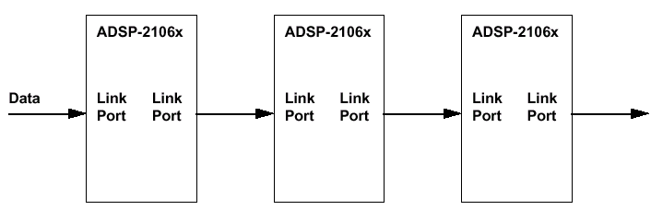
Принципы построения многопроцессорных систем
Соединение типа "точка-точка"
Используется в задачах, требующих высокой скорости вычислений и ограниченной гибкости
Невысокая скорость передачи данных за такт по одному соединению
Требует наличия выделенных линий коммутации между каждой парой процессоров
Необходима предварительная синхронизация процессоров с идентификацией передающей и приемной сторон для начала передачи данных
Сложное программирование обмена данными
При большом количестве процессоров и интенсивных обменах данными обеспечивает высокую суммарную скорость передачи в системе (в единицу времени) за счет одновременного использования нескольких выделенных коммуникаций

Slide 3
Принципы построения многопроцессорных систем
Кластерная многопроцессорность
Несколько процессоров соединяются через общую внешнюю шину
Встроенная логика внешнего порта (для SHARC ADSP) позволяет разделять внешнюю шину между 6 процессорами
Высокая скорость передачи данных (32/48 бита за такт)
Не требует дополнительного программирования, доступ к общей внешней памяти (Uniform Memory Access, UMA) или к внутренней памяти другого процессора (Non-Uniform Memory Access, NUMA) с точки зрения программиста аналогичен доступу к внутренней памяти самого процессора
При передаче контроля над шиной другому процессору требуется дополнительное время
Частые переключения bus-master-процессора приводят к снижению объема передаваемых данных в единицу времени

Slide 4
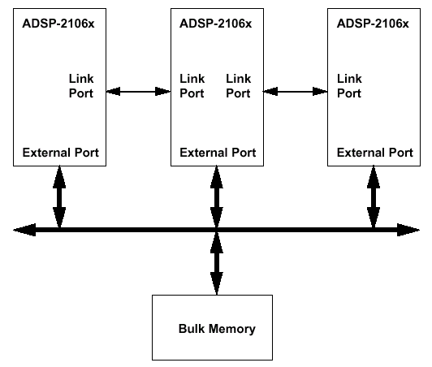
Принципы построения многопроцессорных систем
Комплексное решение

Slide 5
Принципы построения многопроцессорных систем
Разделение алгоритма на этапы
Основная задача - обеспечить баланс загруженности процессоров, т.е. минимизация времени ожидания процессором завершения другой задачи
Способы решения - алгоритмы назначения задач на процессоры в многопроцессорной системе (алгоритмы Барского, Грэхема и др.)
Для оценки загруженности – диаграмма Ганта
Для формализации задачи – дерево заданий

Slide 6
Принципы построения многопроцессорных систем
Оценка требуемого числа процессоров
Следует учитывать:
- количество вычислительных операций, которые необходимо выполнить в течение заданного интервала времени;
- закон Амдаля (соотношение повышения производительности и числа процессоров);
- количество обменов данными между процессорами (этапами задачи);
- характеристики конкретной модели DSP (число операций в единицу времени, объем внутренней памяти для хранения промежуточных данных, наличие и быстродействие механизмов DMA и портов ввода/вывода)

Slide 7
Механизм разделения общей внешней шины
Регистра статуса SYSTAT
№ бита | Имя | Назначение
0 | HSTM | =1, если хост-процессор является bus-master
1 | BSYN | =1, если логика контроллера внешней шины синхронизирована
4-6 | CRBM | индикатор ID, который является bus-master в данный момент
8-10 | IDC | состояние на входных ножка ID2-0 процессора
12 | DWPD | индикатор состояния выполнения операции "прямой записи" (direct write) во внутреннюю память процессора (=1 если прямая запись не завершена, т.е. буферы прямой записи непусты)
13 | VIPD | =1, если текущий вектор прерывания в регистре VIRPT еще не обслужен
14-15 | HPS | состояние упаковки слов при обмене с хост-процессором

Slide 8
Механизм разделения общей внешней шины
Механизм разделения общей внешней шины
Логика арбитража внешней шины интегрирована в архитектуру внешнего порта и позволяет разделять до 6 процессоров на одной шине.
Механизм арбитража использует следующие сигналы:
Сигналы | Назначение
BR6..BR1 | Сигнал запроса шины. Каждый процессор управляет только своей линией BRx (в соответствии с входами ID2-0) и отслеживает состояния остальных линий
ID2-0 | Входной идентификатор процессора
RPBA | Сигнал выбора циклической схемы изменения приоритетов при доступе к внешней шине
CPA | Приоритет доступа процессорного ядра по отношению к доступу DMA-пересылки (IOP-процессора)

Slide 9
Механизм разделения общей внешней шины
Протокол разделения общей внешней шины
Когда процессору требуется доступ к внешней шине он автоматически выставляет сигнал BRx. Если он является bus-master, то доступ выполняется в том же такте, без задержки.
Если процессор – slave, то проверяются сигналы на всех линиях BR. Передача управления над шиной требует одного такта (bus transition cycle) и происходит если выполняются оба условия:
- текущий bus-master снимает свой BRx;
- какой-либо slave-процессор выставляет свой BRy.
Если slave-процессор не получает шину, то он ожидает ее, вставляя дополнительные такты ожидания (если доступ из инструкции, то программа "зависает").
При передаче шины используется выбранная схема приоритетов.

Slide 10
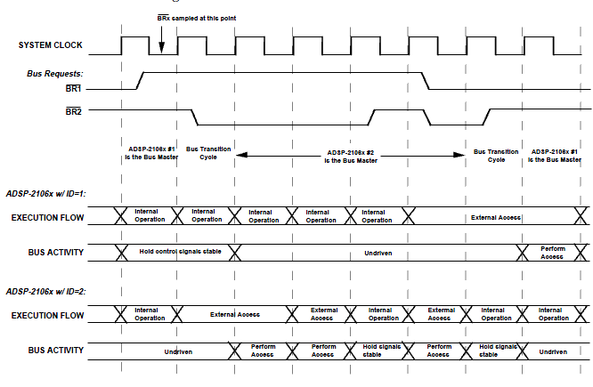
Механизм разделения общей внешней шины
Пример работы протокола разделения общей внешней шины

Slide 11
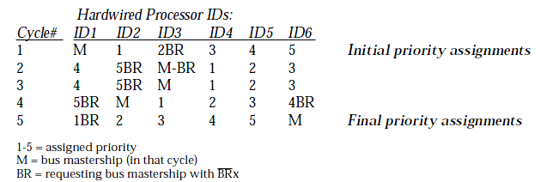
Механизм разделения общей внешней шины
Схемы приоритетов при разделении шины
Схема фиксированных приоритетов: при передаче управления шиной выбирается процессор с наименьшим ID.
Схема с циклическим изменением приоритетов: после каждого цикла передачи шины (BTC) высший приоритет присваивается процессору, имеющему ID следующий (по циклу) за процессором, ставшим bus-master:

Slide 12
Механизм разделения общей внешней шины
Тайм-аут при управлении внешней шиной
Для принудительного ограничения максимального времени непрерывного управления внешней шиной может задаваться тайм-аут bus-master-процессора (регистр BMAX):
BMAX = максимальное число тактов управления шиной – 2
Если BMAX=0, то тайм-аут запрещен.
Алгоритм работы тайм-аута:
1) При получении управления шиной
регистр BCNT := регистр BMAX
2) В каждом такте, когда процессор остается bus-master И есть запрос от другого slave-процессора
dec(регистр BCNT);
3) Если когда BCNT=0 И ни одного запроса от slave-процессора нет, то шаг 1, иначе bus-master принудительно снимает свой BRx

Slide 13
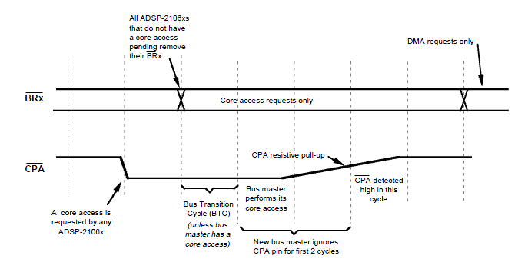
Механизм разделения общей внешней шины
Приоритетный доступ процессорного ядра
Схема приоритетного доступа ядра (Core Priority Access, CPA) позволяет ядру slave-процессора получить доступ к внешней шине путем прерывания выполняемой bus-master-процессором DMA-пересылки.

Slide 14
Механизм разделения общей внешней шины
Синхронизация внешней шины при сбросе
При сбросе процессоров (сигнал RESET) механизмы арбитража шины всех процессоров должны быть синхронизированы.
Правило синхронизации при сбросе:
- по сбросу ADSP с ID=001 пытается получить контроль над общей шиной (BR1=1), а остальные процессоры сбрасывают свои сигналы BR;
- если процессор с ID=001 получает управление шиной, он удерживает контроль в течение двух тактов, не выполняя никаких операций доступа к шине;
- если в течение этого времени другой процессор выставит свой BR, то логика арбитража не будет синхронизирована.

Slide 15
Прямое чтения и запись slave-процессора
Операции прямого чтения/записи внутренней памяти slave-процессора
Bus-master-процессор может выполнять непосредственный доступ к внутренней памяти и IOP-регистрам любого slave-процессора путем чтения/записи по соответствующим адресам в пространстве памяти многопроцессорной системы.
Операции прямого чтения/записи (direct reads/writes) прозрачны для ядра slave-процессора, поскольку выполняются через внешний порт с использованием шины I/O, т.е. программа, выполняемая в slave-процессоре не прерывается!
Для обнаружения слов, которые попадают в его внутреннюю память, каждый процессор тестирует адреса, выставляемые bus-master-процессором на внешнюю шину (сопоставление поля M адреса и комбинации на входах ID).
При доступе ядра процессора к слову в MP-пространстве памяти, относящемся к самому процессору, доступ будет выполнен без использования внешней шины, при доступе DMA-контроллера – через внешнюю шину.

Slide 16
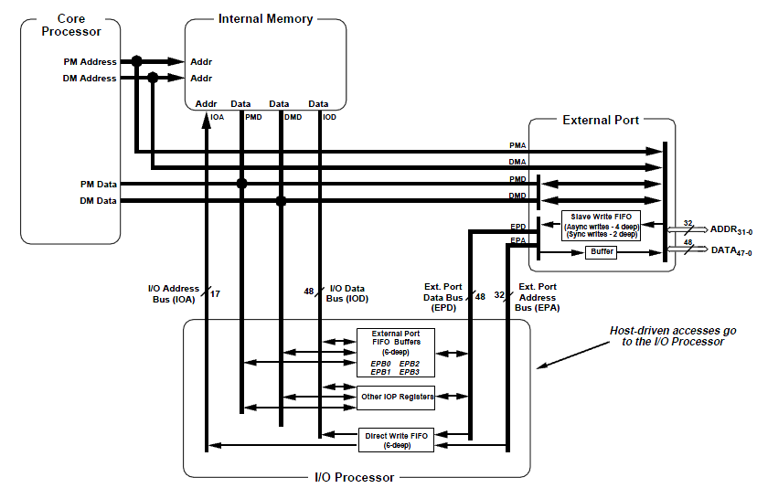
Прямое чтения и запись slave-процессора
Direct Write FIFO – 6-уровневый FIFO буфер, используется при прямой записи во внутреннюю память.
External Port FIFO Buffers – 6-уровневые FIFO буферы внешнего порта для DMA-пересылок через внешний порт и приема данных при операциях прямой записи
Slave Write FIFO – 4-уровневый FIFO буфер для защелкивания адреса и слова, принятых с внешней шины данных. Недоступен для программиста.

Slide 17
Прямое чтения и запись slave-процессора
Операции прямого чтения/записи внутренней памяти slave-процессора
Если запись слова BM-процессором идет во внутреннюю память slave-процессора, то доступ выполняется через буферы прямой записи в память Direct Write FIFO.
Если запись слова BM-процессором идет в IOP-регистры slave-процессора, то доступ выполняется непосредственно к регистрам.
Последовательность выполнения операций записи во внутреннюю память и IOP-регистры может не совпадать с исходной.
Операции прямого чтения не буферизированы. Slave снимает сигнал ACK до выставления слова на внешнюю шину.
При переполнении FIFO буфера прямой записи slave снимает сигнал подтверждения с линии ACK, приостанавливая обмен данными.
Если операции прямого чтения и записи чередуются, то чтение slave-процессора будет выполнено только после освобождения буферов записи!
Для проверки состояния прямой записи используется бит DWPD (регистр SYSTAT), который = 1, если буфер Direct Write FIFO или буфер Slave Write FIFO не пусты.

Slide 18
Операции вещательной записи
Операции вещательной прямой записи (broadcast writes)
Операция Broadcast Write позволяет записать слово одновременно в одну и ту же ячейку внутренней памяти или IOP-регистр всех процессоров системы.
Используется при необходимости одновременного синхронного изменения значения во всех процессорах (например, при работе с семафорами).
Для вещательной записи используется диапазон адресов 0x00380000 – 0x003FFFFF.
Операция чтения из этого диапазона приводит к чтению из внутренней памяти самого процессора.

Slide 19
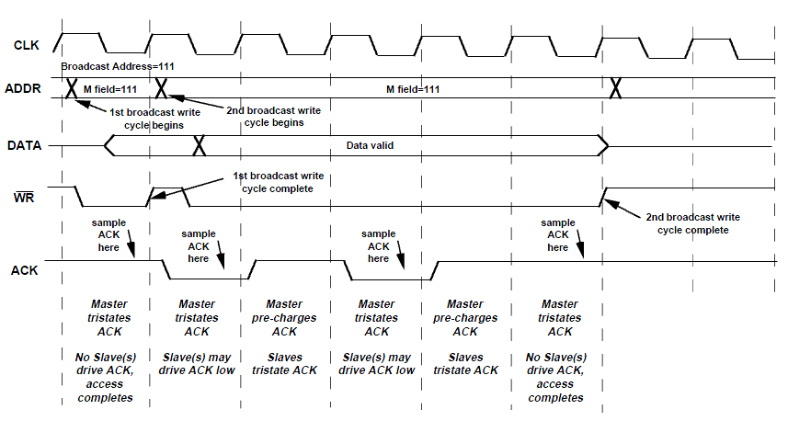
Операции вещательной записи
Приме операции вещательной прямой записи (broadcast writes)
1) В первом (и последующих нечетных) тактах BW-операции slave-процессор удерживает на линии ACK неактивное состояние, если он не готов принять данные. Иначе – он не управляет линией ACK. Активное состояние линии ACK – сигнал для BM-процессора, что BW-операция завершена.
2) Во всех четных тактах BW-операции slave-процессор не управляет линией ACK, а BM-процессор выставляет на нее активный уровень.

Slide 20
Передача данных через EPBx-буферы
Каждый 6-уровневый EPBx-буфер представляет собой отображаемый во внутреннюю память регистр IOP-процессора, имеет порт чтения и порт записи, доступен по шинам IOD, PMD, DMD и по шине внешнего порта (EPD).
EPBx-буферы могут использоваться для обмена данными между BM-процессором и slave-процессором.
При попытке записи (чтения) в полный EPBх-буфер будет иметь место задержка доступа до освобождения места (до появления слова).
Текущий статус EPBx-буфера может быть прочитан в регистре DMACx.
EPBx-буфер может быть очищен путем записи 1 в поле FLSH регистра DMACx.
Для управления пословными пересылками через EPBx-буфер могут использоваться прерывания EPxI (при запрещенной DMA-пересылке в регистре DMACx). Если бит TRAN=1 (передача), то прерывание генерируется когда буфер не полон, а если TRAN=0 (прием) – когда буфер не пуст.

Slide 21
Реализация семафоров с использованием механизма блокировки внешней шины
Назначение семафора
Семафор используется в многопроцессорной (многозадачной) системе как правило для контроля доступа различными процессорами (задачами) к единому разделяемому ресурсу, а также для синхронизации задач.
Семафор представляет собой флаг, который может быть прочитан или записан любым процессором, разделяющим ресурс. Значение семафора сигнализирует о возможности доступа к ресурсу (свободен/занят).
При работе с семафором необходимо обеспечить возможность выполнения неделимой операции "чтение-анализ/модификация-запись".
Блокировка внешней шины
Запрос на блокировку шины выставляется путем установки бита BUSLK (регистра MODE2). После этого процессор выставляет свой сигнал BR, ожидает получения управления над шиной и не отдает ее до снятия BUSLK (независимо от выполнения операций доступа по шине).

Slide 22
Реализация семафоров с использованием механизма блокировки внешней шины
Алгоритм выполнения операции "чтение-анализ/модификация-запись" семафора
1. Выставление запроса на управление шиной (BUSLK := 1)
2. Ожидание, пока процессор не станет bus-master
3. Ожидание завершения операций прямой записи (бит DWPD) во внутреннюю память процессора
4. Чтение семафора, анализ/модификация, запись обратно
Использование операции вещательной записи отображаемых ("зеркальных") семафоров для уменьшения нагрузки на внешнюю шину
Отображаемые семафоры располагаются по одному и тому же адресу во внутренней памяти всех процессоров системы.
При проверке семафора процессор читает внутреннюю память.
При записи семафора выполняется операция вещательной записи.

Slide 23
Реализация семафоров с использованием механизма блокировки внешней шины
Пример работы с отображаемыми ("зеркальными") семафорами
#define semaphore 0x0038001C // все DMAC6 – как семафор
...
bit set MODE2 BUSLK; // запрос внешней шины
if not BM jump(PC,0); // ожидание
USTAT1 = dm(SYSTAT); // Получили шину. Проверка DWPD
bit tst USTAT1 0x1000;
if NE jump (PC,-2); // ждем завершения записи
r0 = dm(semaphore); // читаем семафор (из IntMem)
r0 = pass r0; // анализ
if NE jump (PC,3);
r0 = r0 + 1; // модификация
dm(semaphore) = r0; // запись обратно (broadcast)
bit clr MODE2 BUSLK; // отдаем шину
...

Slide 24
Межпроцессорные сообщения и вектор прерывания
Регистры сообщений MSGRx
Процессор может взаимодействовать со slave-процессорами путем записи/чтения значений в их IOP-регистры MSGR0-MSGR7.
Вектор прерывания VIRPT
Запись в IOP-регистр VIRPT slave-процессора адреса процедуры обработки приводит к генерации в slave-процессоре прерывания VIRPTI. При его обработке адрес передается не в таблицу векторов прерываний, а на адрес, указанный в младших 24 битах регистра VIRPT.
Минимальная задержка при вызове обработчика VIRPTI – 6 тактов.
Попытка процессора записать значение в свой регистр VIRTP не приводит к генерации прерывания.
Алгоритм работы с VIRPT:
1) Опрашивать VIRPT slave-процессора до обнаружения маркера (напр.=0)
2) Дождаться DWPD=0 в регистре SYSTAT slave-процессора
3) Записать адрес обработчика в VIRPT
4) По завершении обработчика slave должен записать в VIRPT маркер.

Slide 25
Межпроцессорные сообщения и вектор прерывания
Варианты протоколов обмена сообщениями
1) Vector-interrupt-driven. BM-процессор записывает MSGRx регистры slave-процессора и инициирует прерывание VIRPTI. Обработчик прерывания по завершении работы записывает в VIRPT значение "0".
2) Register handshake. Используются 4 регистра MSGRx slave-процессора, среди которых выбираются регистр приема (R), подтверждения приема (RH), передачи (T), подтверждения передачи (TH). Для передачи данных BM-процессора записывает слово данных в T-регистр и флаг "1" в TH-регистр. Slave-процессор при обнаружении "1" в TH, читает T и записывает в TH "0". Когда BM-процессор обнаруживает "0" в TH – это признак того, что slave принял слово.
3) Register write-back. Используются только регистры T и R. Признак завершения (подтверждения) операции – неиспользуемое значение (например, "0" или 0xFFFF..FF).

